Slide 1

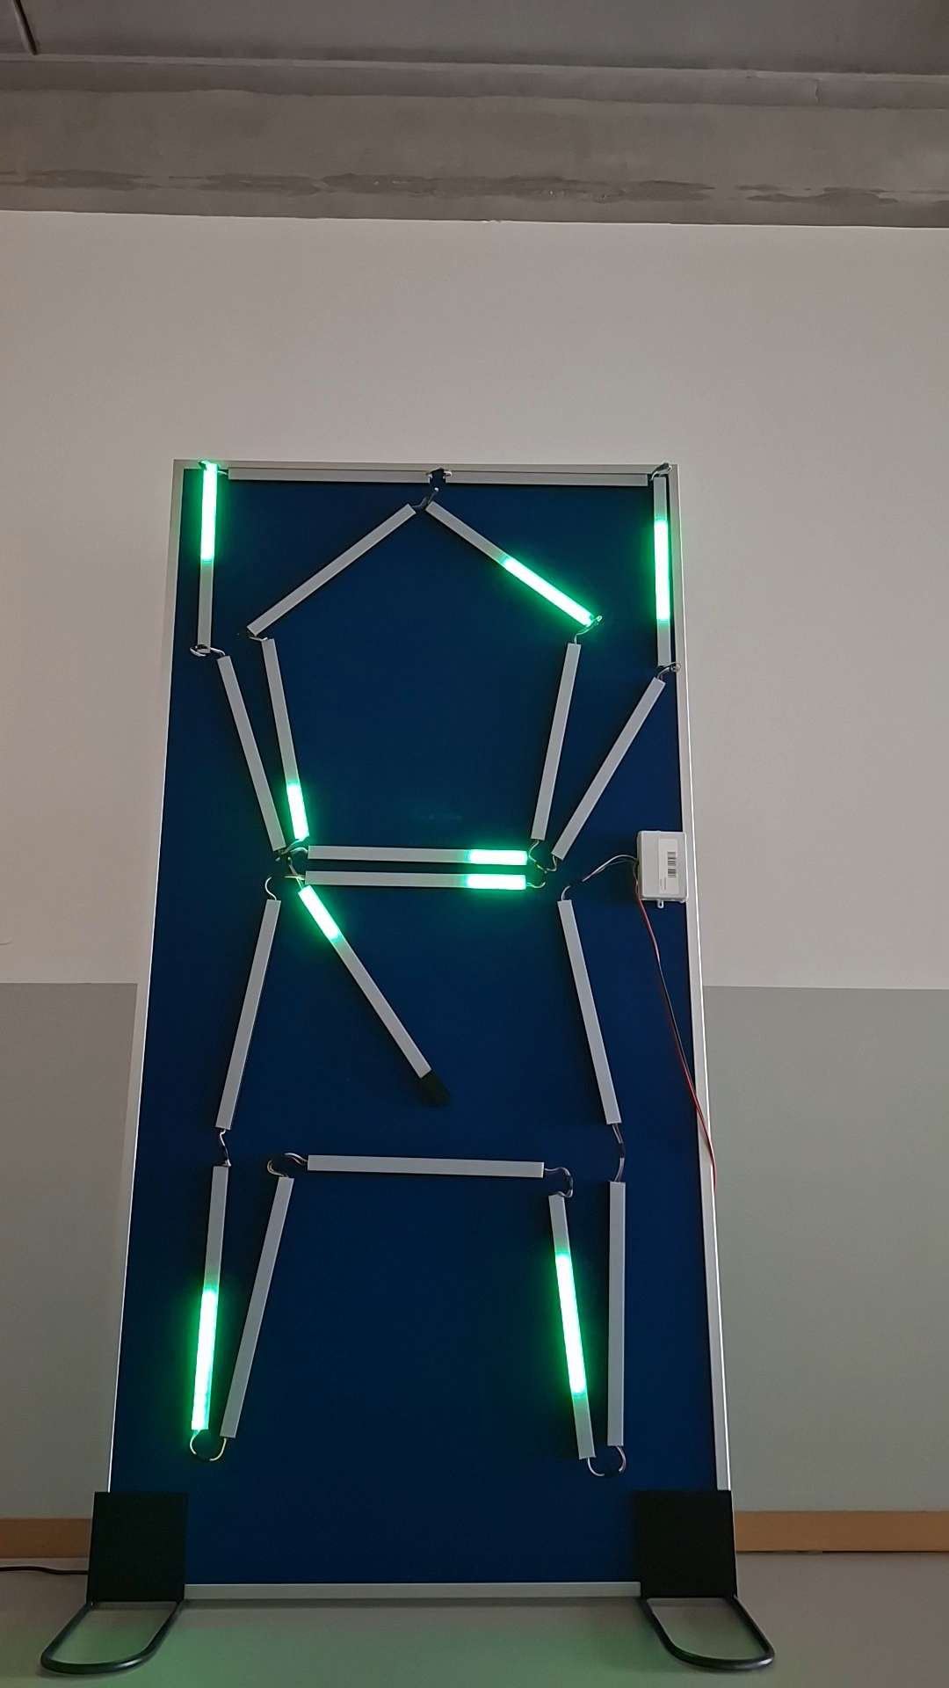
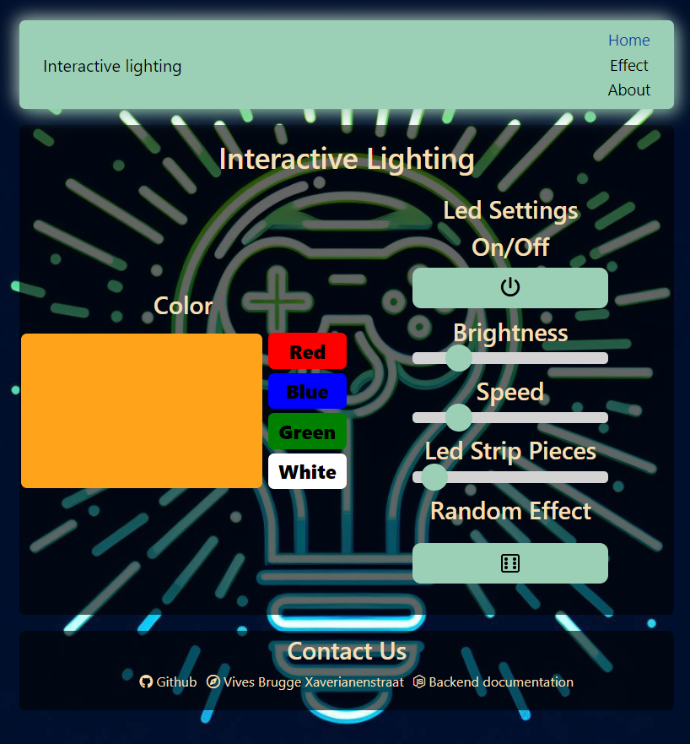

Interactive Lighting
Interactief verlichtingssysteem voor de Game-Experience room
Dit project is een verlichtingssysteem voor de gameroom die afgaat op de audio van een toestel. Zo kan je de verlichting laten meegaan met wat er in een game gebeurd.
De Interactive Lighting is ook voorzien van een eigen web interface waar je alle nodige instellingen kan doen en ook tal van standaardeffecten kan instellen.
Alle communicatie naar de ledstrip verloopt over MQTT naar een esp met Wled.
P
Instructies:
Pas de project titel aan en voeg een subtitel toe
Schrijf eronder een korte omschrijving van de probleemstelling, jullie uitwerking, de gebruikte componenten en welke leerstof jullie nodig hadden.
Vervang de 3 foto’s door mooie foto’s van jullie product/prototype.
Noteer jullie namen bij het team
Indien een leerlijn niet werd gebruikt in jullie project, vervang het vinkje dan door een leeg vierkantje.
Vervang de QR code door eentje die verwijst naar jullie GitHub repository.
Professionele bachelor
Elektronica-ICT
Software Engineering
Hardware Engineering
Network- & System administration
Artificial Intelligence
Personal development
Team
Ibe Packo, 2de jaars - netwerken
Lennart Fonteyne, 1ste jaars – software & AI
Joren Vandewalle, 1ste jaars – software & AI
Yarno Otte, 1ste jaars – software & AI

